Slide 1

イノベーションマネジメント様 業務課題のAIエージェントによる解決のサポート講義資料
Strictly confidential
2025年4月25日（金）
株式会社ディビイ

Slide 2
今回の講義内容
今回の講座内容
要件の深掘りとテストシナリオの概略
テストシナリオ設計・作成
次回までの宿題
Slack での受け渡しを予定
次回の講座内容
エージェント開発
タスク | 関係するタスク | アウトプットイメージ
ユーザーの要求に対するAIエージェントの最終出力を決定する | ・要件の深掘りとテストシナリオの概略（Section5） | 「要求」と「最終出力」の箇条書きリスト （複数ケース）
シーケンス図にユーザーの入力内容、 AIエージェントの想定出力を記載する | ・テストシナリオ設計・作成 （Section5） | 「入力内容」と「想定出力」が記載された シーケンス図
テストシナリオを作成する | ・テストシナリオ設計・作成 （Section5） | 会話ベースのテストシナリオ （複数ケース）

Slide 3
サポートの流れ
section
ヒアリングから、与件整理
・課題の洗い出し
・システムの目的設定
section
テストシナリオ作成
・要件の深掘り・テストシナリオ概略検討
・テストシナリオ設計
・テストシナリオ作成
01
05
今回の講座内容
section
要件定義
・業務フロー確認
・今回のAIエージェントのターゲットの設定
section
エージェント開発
・システムプロンプト作成・ツール連結
・ワークフロー開発・ツール化
・外部API接続・ツール化
02
06
section
概要設計
・必要な項目の洗い出し
・要求事項整理
・システム設計
section
テスト実施・調整
・システムプロンプト調整
・ワークフロー・LLM調整
・エラーなどの例外処理追加
03
07
section
設計
・シーケンス図作成
・RAG設計
section
ドキュメント作成
・仕様書
・ユーザマニュアル作成
04
08

Slide 4
セクション5：テストシナリオ作成
要件の深掘り・テストシナリオ概略検討・設計・作成

Slide 5


要件の深掘りとテストシナリオの概略
なぜテストシナリオを作成するのか
AIエージェントのシステムテストは、従来システムのテストとは要点が異なる
比較項目 | AIエージェント | 従来のシステム
出力の性質 | 出力が曖昧で、同じ入力でも変動しうる | 入力に対して固定的な出力
正解の定義 | 正解が複数存在しうるため、許容範囲の定義が必要 | 明確な仕様に基づいた唯一の正解
入力の形式 | 自然言語、曖昧表現、誤字脱字を含む入力 | フォーム入力、APIリクエストなど構造化入力
対話履歴の扱い | 文脈保持が必要、複数ターンにまたがる対話シナリオが重要 | 基本は単発処理、状態を持たない
AIエージェントのシステムテスト
AIエージェントのシステムテストは、会話を繰り返したうえで
最終的にAIエージェントが期待する結果に沿う返答を行うかどうかが重要
業務フローの本筋からテストシナリオの概略を構想する
ユーザー
エージェント
業務フローからAIエージェントに求める要件を深掘り・整理し、
ユーザーの要求に対して、期待する結果としてのAIエージェントの最終的な出力を構想
※複数パターンを箇条書きでピックアップ

Slide 6
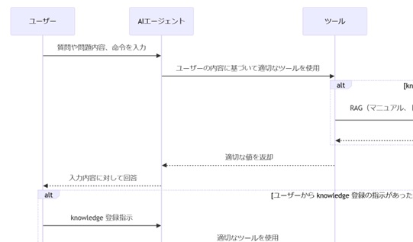

テストシナリオ設計・作成
テストシナリオを設計するにあたってのポイント
AIエージェントの出力は、固定的な出力とならないケースが多い（例外は存在する）
そのため、テストシナリオを設計するにあたって、
AIエージェントの出力結果に対してOK・NG基準を想定する
「〇〇の内容について必ず言及していること」
「APIで取得可能なデータ（顧客情報等）が正しく出力されること」
「（顧客情報の出力に際して）顧客のパスワードは表示しないこと」
「資材Aに含まれていない情報を出力しないこと」
section 4 で作成したシーケンス図に、
ユーザーの入力内容
AIエージェントの想定出力例
等を書き込み、シナリオの要点における想定出力を整理する
<入力内容>
端末の初期設定がうまくいきません。資料から設置手順を確認してください。
<想定出力例>
端末の設置手順は下記の通りです。
〇〇
◇◇
△△
<入力内容>
与えられた手順で解決しました。
事例を登録してください。

Slide 7
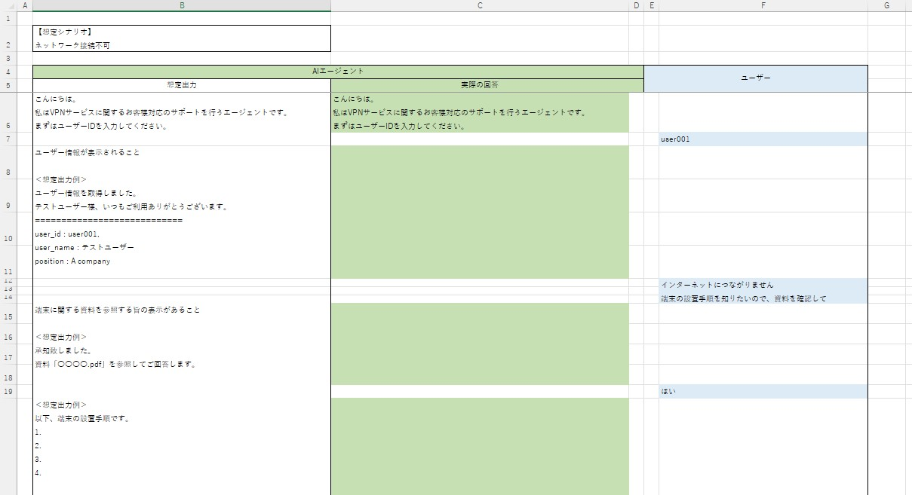
テストシナリオのイメージ
AIエージェントの想定出力例を記載
システムテスト時に
実際の出力を記載
ユーザーの入力内容を記載

